Slide 1
«Школа безопасности» как форма деятельности по формированию здорового и безопасного образа жизни обучающихся
Выполнила работу
Бокова Наталия Николаевна.
Учитель начальных классов
МОУ СОШ № 10
Г. Люберцы, Московская область

Slide 2
Задачи ФГОС
«Одной из современных задач начального образования является сохранение и укрепление здоровья детей. Школа должна обеспечить школьнику возможность сохранения здоровья за период обучения в школе, сформировать у него необходимые знания, умения и навыки по здоровому образу жизни, научить использовать эти знания в повседневной жизни.»

Slide 3
Структура системной работы по формированию культуры
здорового и безопасного образа жизни на ступени начального общего образования
Формирование культуры здорового
и безопасного образа жизни
Здоровье
сберегающая структура
Рациональная организация учебной и внеучебной деятельности обучающихся
Эффективная организация физкультурно – оздоровительной работы
Реализация дополнительных образовательных программ
Просветительская работа с родителями

Slide 4
Здоровьесберегающие технологии, применяемые в начальной школе
Соблюдений норм САНПин при проведении урочных и внеурочных мероприятий
Индивидуальность домашнего задания
Проведение перед первым уроком зарядки
Проведение гимнастики для глаз

Slide 5
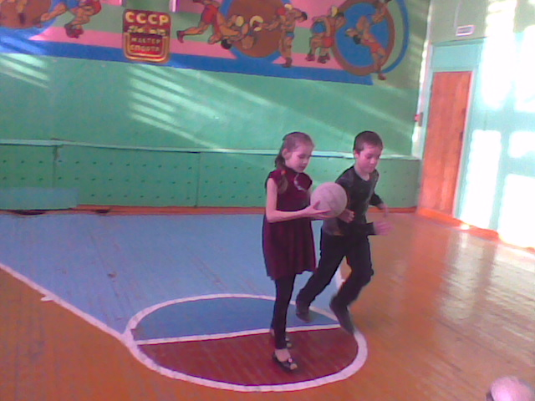
Здоровьесберегающие технологии, применяемые в начальной школе
Проведение на уроке в момент утомления физкультминутки
Организация достаточной двигательной активности
Частая смена видов деятельности
Развитие мелкой моторики руки

Slide 6
Физминутка

Slide 7
Критерии оценки эффективности реализации программы
Критерий | Показатели | Измерители
Наличие в детях желания заботится о своем здоровье (формирование заинтересованного отношения к собственному здоровью). | Положительная динамика результативности анкетирования по данному вопросу. | Анкетирование. Наблюдение медицинским работником. Результаты медицинских осмотров. Количество дней, пропущенных по болезни.
Установка на использование здорового питания. | Положительная динамика результативности анкетирования по данному вопросу. | Анкетирование. Наблюдение за питанием в школе и дома.
Использование оптимальных двигательных режимов для детей с учетом их возрастных. Психологических и иных особенностей. | Отрицательная динамика уровня заболеваемости опорно-двигательного аппарата. | Результаты медицинских осмотров. Учет времени на занятия физкультурой.
Развитие потребности в занятиях физкультурой и спортом. | Положительная динамика результативности по данному вопросу. Положительная динамика числа, занимающихся в спортивных кружках и секциях. | Анкетирование. Наблюдение.

Slide 8
Критерии оценки эффективности реализации программы
5 | Выполнение рекомендуемого режима дня. | Положительная динамика в выполнении рекомендаций врача. | Анализ выполнения рекомендаций. Наблюдение.
6 | Знание негативных факторов риска здоровью детей (сниженная двигательная активность, курение, алкоголь, наркотики и др. психотропные вещества, инфекционные заболевания). | Положительная динамика результативности анкетирования по данному вопросу. | Анкетирование.
7 | Становление навыков противостояния вовлечению в табакокурение, употребление алкоголя, наркотических и сильнодействующих веществ. | Положительная динамика результативности анкетирования по данному вопросу. | Анкетирование. Наблюдение.
8 | Потребность ребенка безбоязненно обращаться к врачу по любым вопросам, связанным с особенностями роста и развития, состояния здоровья. | Положительная динамика результативности анкетирования по данному вопросу. | Анкетирование.
9 | Развитие готовности самостоятельно поддерживать свое здоровье на основе использования навыков личной гигиены. | Положительная динамика результативности анкетирования по данному вопросу. | Анкетирование.

Slide 9
Примерное программное содержание по классам.
Ступень образования | Содержательные линии
Предшкольная | Овладение основными культурно – гигиеническими навыками, я умею, я могу, сам себе я помогу, навыки самообслуживания, какая польза от прогулок, зачем нам нужно быть здоровым, спорт в моей жизни
1 класс | Отношение к самому себе, к своему собственному здоровью правильный режим дня, зачем человеку нужен отдых, зачем нужен свежий воздух, спорт в моей жизни
2 класс | Мы за здоровый образ жизни, особенности физиологического и психологического здоровья мальчиков и девочек, основные способы закаливания, спорт в моей жизни, в моей семье, правила безопасного поведения.
3 класс | Осознанно о правильном и здоровом питании, витамины в моей жизни, правила оказания первой медицинской помощи, правила безопасного поведения.
4 класс | Спорт в моей жизни, нет вредным привычкам, роль физкультуры и спорта в формировании правильной осанки, мышечной системы, иммунитета, быть здоровым – это здорово!

Slide 10
Заповеди ЗОЖ для родителей
Витаминизация
Закаливание.
Соблюдение режима дня, зарядка.
Организация дома спортивного уголка.
Соблюдение санитарно-гигиенических
норм.
В выходные дни – активный образ жизни.
Сбалансированное питание.
Профилактика табакокурения.
Обеспечение участия детей в спортивных мероприятиях, секциях.

